Slide 1
Tabaco y función pulmonar

Slide 2
Introducción
Completaremos el estudio acerca de la función pulmonar en un grupo de adolescentes. Las variables que se estudiaron fueron: - Edad - Sexo - Estatura - Tabaquismo

Slide 3
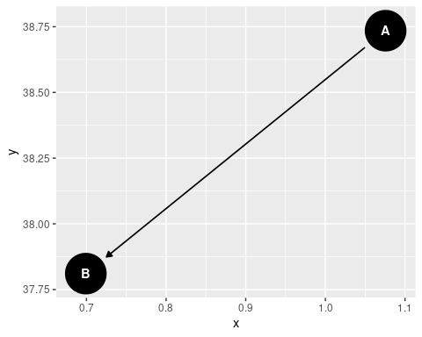
Recordatorio de los grafos

Slide 4
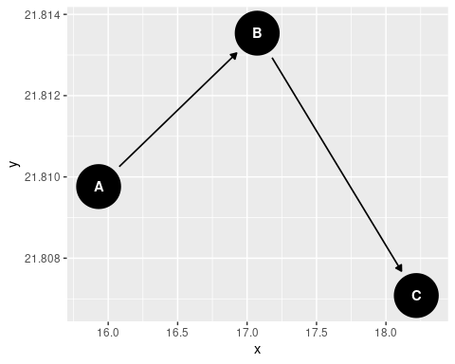
Cadena

Slide 5
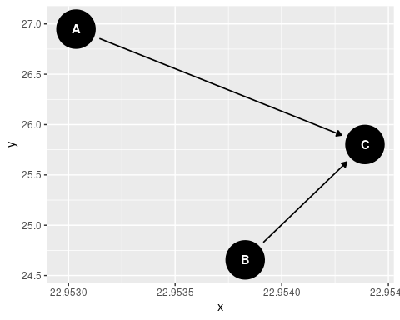
Colisionador

Slide 6
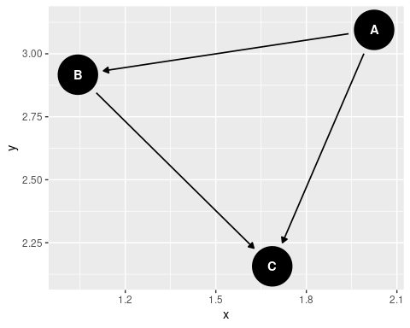
Bifurcación

Slide 7
Pregunta de investigación
¿Qué efecto tiene el consumo de tabaco sobre la función pulmonar?

Slide 8
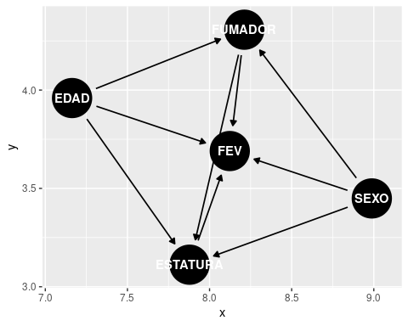
Diagrama causal

Slide 9
Descripción de las variables
FUMADOR
EDAD
FEV
SEXO
ESTATURA
0
9.5
2.6
0.5
154.0
1
13.5
3.3
0.4
167.5

Slide 10
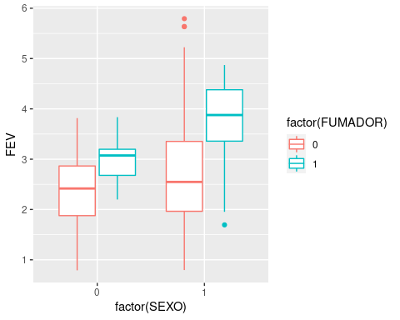
Efecto del sexo

Slide 11
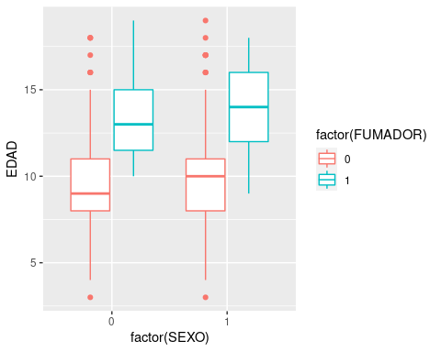
Efecto de la edad

Slide 12
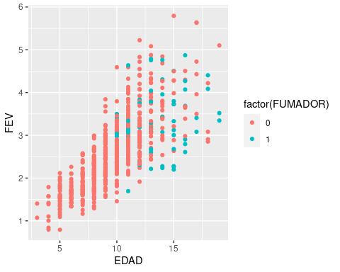
Relación edad y función pulmonar

Slide 13
Procedimientos para controlar el sesgo
Diseño: restricción
Análisis:
Estratificación
Emparejamiento
Ajuste

Slide 14
Regresión: sin variables de confusión (1)
$$FEV=α+β_{1}(FUMADOR)+ϵ$$
$$FEV=2.57+0.71(FUMADOR)+ϵ$$
## Regresión (1)
## ## Call: ## lm(formula = FEV ~ FUMADOR, data = fev) ## ## Residuals: ## Min 1Q Median 3Q Max ## -1.7751 -0.6339 -0.1021 0.4804 3.2269 ## ## Coefficients: ## Estimate Std. Error t value Pr(>|t|) ## (Intercept) 2.56614 0.03466 74.037 < 2e-16 *** ## FUMADOR 0.71072 0.10994 6.464 1.99e-10 *** ## --- ## Signif. codes: 0 '***' 0.001 '**' 0.01 '*' 0.05 '.' 0.1 ' ' 1 ## ## Residual standard error: 0.8412 on 652 degrees of freedom ## Multiple R-squared: 0.06023, Adjusted R-squared: 0.05879 ## F-statistic: 41.79 on 1 and 652 DF, p-value: 1.993e-10

Slide 15
Regresión: con variables de confusión (2)
$$FEV=α+β_{1}(FUMADOR)+β_{2}(EDAD)+β_{3}(SEXO)+ϵ$$
$$FEV=0.24−0.15(FUMADOR)+0.23(EDAD)+0.32(SEXO)+ϵ$$

Slide 16
Regresión (2)
## ## Call: ## lm(formula = FEV ~ FUMADOR + EDAD + SEXO, data = fev) ## ## Residuals: ## Min 1Q Median 3Q Max ## -1.46707 -0.35426 -0.03811 0.32199 1.94943 ## ## Coefficients: ## Estimate Std. Error t value Pr(>|t|) ## (Intercept) 0.237771 0.080228 2.964 0.00315 ** ## FUMADOR -0.153974 0.077977 -1.975 0.04873 * ## EDAD 0.226794 0.007884 28.765 < 2e-16 *** ## SEXO 0.315273 0.042710 7.382 4.8e-13 *** ## --- ## Signif. codes: 0 '***' 0.001 '**' 0.01 '*' 0.05 '.' 0.1 ' ' 1 ## ## Residual standard error: 0.5432 on 650 degrees of freedom ## Multiple R-squared: 0.6093, Adjusted R-squared: 0.6075 ## F-statistic: 337.9 on 3 and 650 DF, p-value: < 2.2e-16

Slide 17
Emparejamiento
## ## Call: ## lm(formula = FEV ~ FUMADOR + SEXO + EDAD, data = matched.data, ## weights = weights) ## ## Weighted Residuals: ## Min 1Q Median 3Q Max ## -2.0914 -0.3433 -0.1020 0.2722 2.8436 ## ## Coefficients: ## Estimate Std. Error t value Pr(>|t|) ## (Intercept) 1.25193 0.17810 7.030 9.53e-12 *** ## FUMADOR -0.07114 0.07591 -0.937 0.349 ## SEXO 0.78461 0.05836 13.444 < 2e-16 *** ## EDAD 0.13239 0.01343 9.857 < 2e-16 *** ## --- ## Signif. codes: 0 '***' 0.001 '**' 0.01 '*' 0.05 '.' 0.1 ' ' 1 ## ## Residual standard error: 0.5515 on 384 degrees of freedom ## Multiple R-squared: 0.4813, Adjusted R-squared: 0.4773 ## F-statistic: 118.8 on 3 and 384 DF, p-value: < 2.2e-16

